Slide 1
Создание CRM-компании
Салихов Тимур студент группы Banz-26

Slide 2
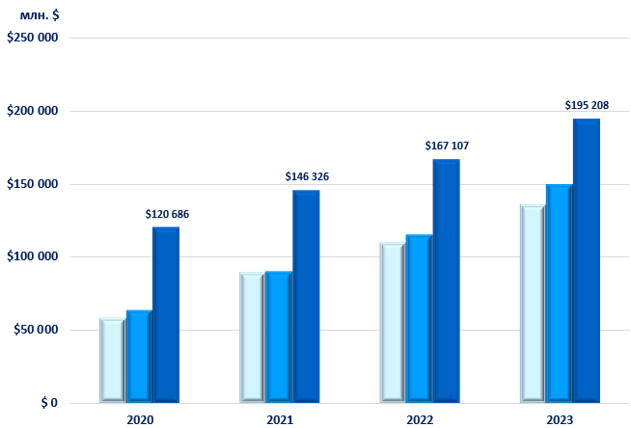
Востребованность облачных сервисов
Общемировые расходы на облачные сервисы в 2020-2023 гг.
Расходы на облачные сервисы растут быстрее расходов на ИТ «в целом» и это положение сохранится и в ближайшие годы.
Согласно последнему прогнозу Gartner, Inc., мировые расходы конечных пользователей на общедоступные облачные сервисы вырастут на 20,7% и составят 591,8 млрд долларов в 2023 году по сравнению с 490,3 млрд долларов в 2022 году. Это выше прогноза роста на 18,8% на 2022 год.
Для России в целом характерна такая же модель развития, как и для глобального рынка.
SaaS – лидер по востребованности и выручке среди облачных сервисов. Именно этот тип выбран для дальнейшего анализа.
PaaS (Platform as a Service -Платформа как услуга )
IaaS (Infrastructure as a Service -Инфраструктура как услуга )
SaaS (Software as a Service –Программное обеспечение как услуга )
www.gartner.com

Slide 3






Преимущества SaaS
Стоимость: Нет необходимости разрабатывать собственное дорогостоящее ПО, достаточно внедрить уже готовый процесс.
Время: Время развертывания облачных решений почти равно нулю по сравнению с локальным программным обеспечением.
Обслуживание: Настройку и обслуживания ПО берёт на себя облачный провайдер, поэтому у клиентов освобождается время для создание новых проектов.
Доступность рабочего места: Для работы с программным обеспечением не требуется загрузка и установка ПО на устройство. Большинство программ сотрудники могут запускать в браузере на любом мобильном устройстве.
Популярность: Большинство компаний в настоящее время используют хотя бы одну форму SaaS в своем бизнесе, что делает SaaS наиболее широко используемой формой облачного программного обеспечения среди предприятий сегодня.
www.flaticon.com

Slide 4
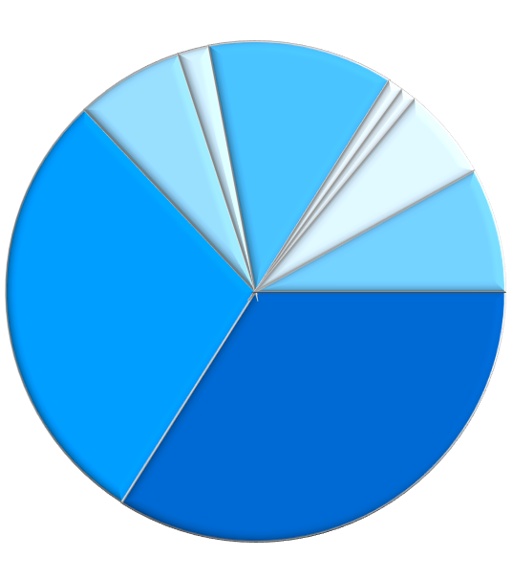
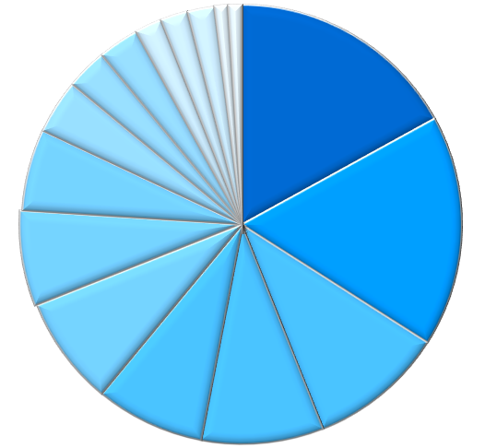
Сегменты рынка SaaS
Основные сегменты рынка SaaS
Телеком
Промышленность
7%
12%
Финансовые организации
По данным J'son & Partners Consulting в 2020 году основное потребление SaaS наблюдается в сфере торговли.
Структура распределения рынка торговли SaaS достаточно фрагментирована.
Самые крупные сегменты – CRM (Customer Relationship Management - Система Управления Взаимоотношениями) и CMS (Content management system -Система Управления Содержимым).
Рынок CRM, как один из самых востребованных и популярных в облачной модели SaaS, выбран для детального изучения.
8%
29%
Услуги
34%
Сегменты рынка торговли SaaS
Торговля
CRM
www.tadviser.ru
17%
CMS
7%
17%
Голосовые чаты
8%
Сквозная аналитика
10%
8%
9%
CDP
Отраслевые решения
Вебинары
www.getresponse.ru

Slide 5
Анализ рынка CRM

Slide 6
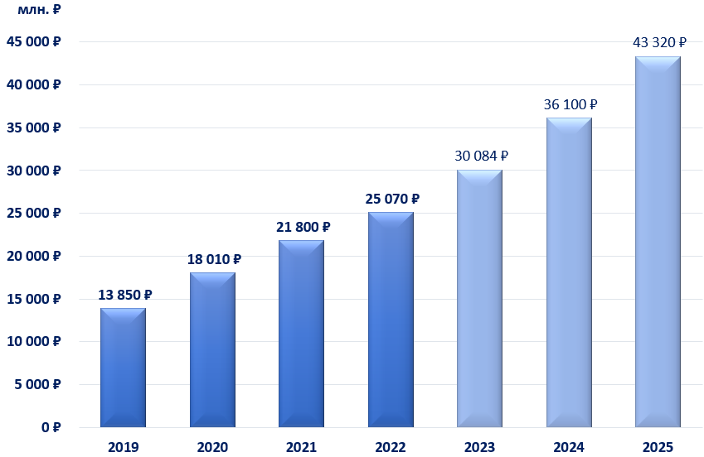
Анализ спроса
Динамика роста общего объёма рынка CRM 2019-2025 гг.
Год 2021-й оказался для российского рынка CRM-систем вполне благополучным. По оценке TAdviser, его объем по сравнению с предшествующим годом увеличился на 21% и достиг отметки в 21,8 млрд руб.
2022 год был неоднозначным. С одной стороны, осложнение экономической ситуации и состояние неопределенности, с другой стороны, импортозамещение, как основной драйвер развития CRM. Объём по сравнению с 2021 вырос только на 15% и составил 25 млрд руб.
По прогнозу на ближайшие годы сегмент CRMaaS в России будет ежегодно расти более, чем на 18%. Главный фактор развития индустрии — увеличение потребности в облачных решениях.
www.tadviser.ru

Slide 7
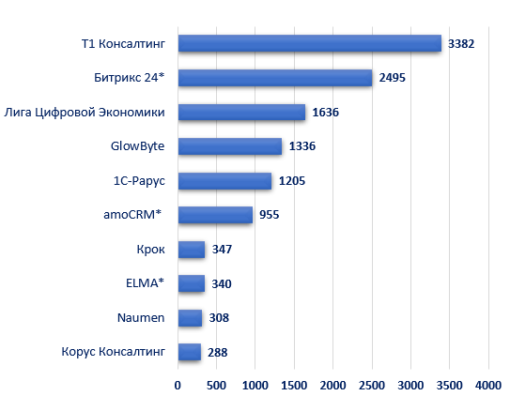
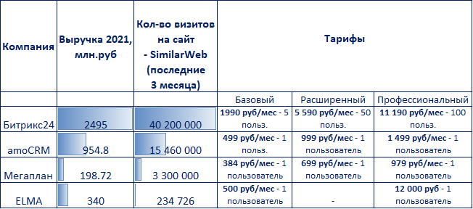
Анализ конкурентов
Крупнейшие поставщики CRM-систем в России (данные за 2021г.)
и
в
По итогам 2021 года лидером на российском рынке CRM стала компания “Т1 Консалтинг” , компания “Битрикс24” является лидером среди компаний – вендоров.
В таблице ниже представлено сравнение потенциальных прямых конкурентов – тех компаний, в которой CRM – система является приоритетной или единственной услугой.
и
и
в
и
в
и
в
в
и
и
млн. ₽
и
Интегратор
в
Вендор
Прямой конкурент
*
www.tadviser.ru
docs.google.com

Slide 8




Анализ рисков. PESTEL
Политические факторы:
Изменения в законодательстве по налоговому обложению;
Влияние государства на бизнес, связанный с информационными технологиями;
Усиление санкций со стороны Запада на оборудование и программное обеспечение;
Геополитические конфликты с другими странами.
Экономические факторы:
Снижение уровня дохода населения: сокращение предприятий малого и среднего бизнеса;
Увеличение себестоимости из-за снижения курса рубля по отношению к доллару США: удорожание компьютерного и серверного оборудования;
Высокая конкурентность в сфере предоставления облачных услуг и CRM, в частности;
Рост оплаты труда штатным сотрудникам компании.
Социальные факторы:
Слабый рост интереса населения к облачным сервисам;
Адаптация персонала к CRM-системе;
Ограничения в кадрах;
Вероятность отсутствия концепции взаимоотношений с клиентами.
Технологические факторы:
Обновление и расширение серверного оборудования;
Постоянное совершенствование CRM-услуг для клиентов;
Контроль и актуализация технической архитектуры системы;
www.flaticon.com

Slide 9
Бизнес-модель CRM-компании

Slide 10

Проект CRM-компании
Описание:
Создание организации, оказывающей услуги по управлению взаимоотношений с клиентами (CRM).
Сегменты аудитории: Средний и мелкий бизнес, которые готовы к частичному или полному переходу в облако.
Формат проекта: Помещение с серверами и сайт, на котором пользователи выбирают тариф и приобретают услуги.
Цель проекта на 12 месяцев:
За 3 месяца создать сайт, настроить SEO, рекламу, выделить помещение (или арендовать) и поставить сервера. Бюджет 19 млн руб
За оставшиеся 9 месяцев заработать не менее 12 млн руб.
Местоположение: г. Москва
Способ оказания услуг: Онлайн

Slide 11
Стратегия CRM-компании
Описание миссии компании: Предоставить многофункциональный, легко адаптируемый и удобный в использовании инструмент для управления взаимоотношениями с клиентами.
Стратегия компании: Войти в Топ-20 российских CRM-компаний по выручке к 2025 году.
Цель компании по SMART:
S Реализовать 15 проектов (1 проект - 1 компания, которая эксплуатирует CRM-систему) и получить выручку не менее 12 млн. ₽
M Выручка не менее 12 млн. ₽ за 15 реализованных проектов
A Первые три месяца работы компании - создание и настройка CRM-системы, следующие три месяца привлечение 1 компании в месяц, оставшаяся половина года привлечение 2 компаний в месяц.
R Чем больше реализованных проектов, тем большей долей рынка будет обладать компания и ,соответственно, тем выше будет позиция в рейтинге.
T К концу года работы компании (начало июль 2023 - конец июнь 2024)

Slide 12
Оценка целевой аудитории
15 187 485
Количество работников микро, малого и среднего предпринимательства в России.
7 863 101
Количество работников малого и среднего предпринимательства в России.
1 722 019
Количество работников малого и среднего предпринимательства в России, заинтересованных в использовании CRM. (21,9% от 7 863 101).
По данным независимого исследования, проведенного в конце 2021 - начале 2022 года Гильдией интеграторов, спрос на CRM – системы среди компаний малого и среднего бизнеса в процентном соотношении составил 21,9%.
www.tadviser.ru

Slide 13
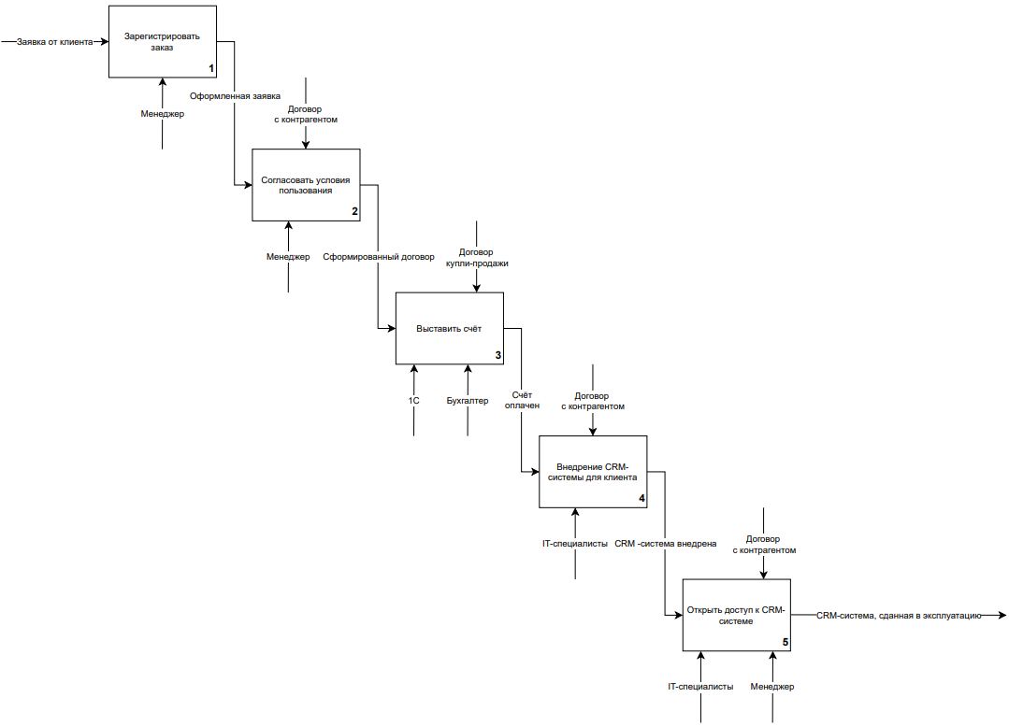
Модель бизнес-процесса по IDEF0
Описание: Регистрация заявок, поступающих от потенциальных клиентов. Результат: Оформленная клиентская заявка для дальнейшего рассмотрения и согласования.
Описание: Необходимо согласовать с клиентом его главные цели и потребности, тариф CRM-системы, количество пользователей, а также обязательства с обеих сторон и поставщика услуги и клиента. Результат: Сформированный договор с информацией по клиентской компании, а также со всеми перечисленными обязательствами. Договор согласован руководителями с обеих сторон и поставщика услуги и клиентской компании.
Описание: На основании договора и оговоренных условий пользования CRM-системой выставить клиенту счёт. Результат: Подготовленный бухгалтером счёт на основании договора купли-продажи.
Описание: Процесс интеграции и адаптации CRM-системы под желания, потребности и возможности клиента . Результат: Функционирующая CRM-система, синхронизированная со всей информацией клиента.
Описание: Открыть и проконтролировать получения доступа к CRM-системе каждому сотруднику клиентской компании. Результат: Доступ к CRM-системе есть у каждого сотрудника клиентской компании.

Slide 14
Финансовая модель CRM-компании

Slide 15
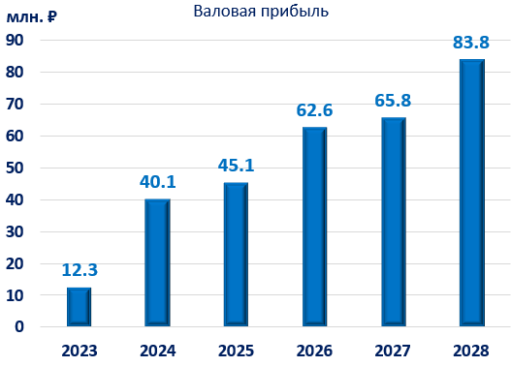
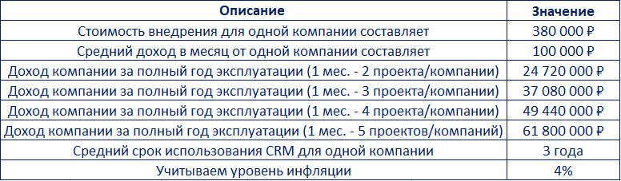
Валовая прибыль
Вводная информация:
Валовая прибыль рассчитывается на основании выручки. Пока нет понимания, сколько будет стоить привлечение одной компании (себестоимость принята 0 руб).
Проект планируется запустить в июле 2023г. Исходя из задания первые три месяца уходят на развитие и разработку компании. Работа с клиентами начинается от октября.
Планы по привлечению клиентских компаний:
2023 год - с октября по декабрь привлечение одной компании в месяц, с января по июнь привлечение двух компаний в месяц
2024 - 2025 гг. - за каждый месяц привлечение трёх компаний
2026 - 2027 гг. - за каждый месяц привлечение четырёх компаний
2028 год - за каждый месяц привлечение пяти компаний
Финансовые значения, которые пошли на расчёт валовой прибыли:
Подробные расчёты финансовой модели

Slide 16
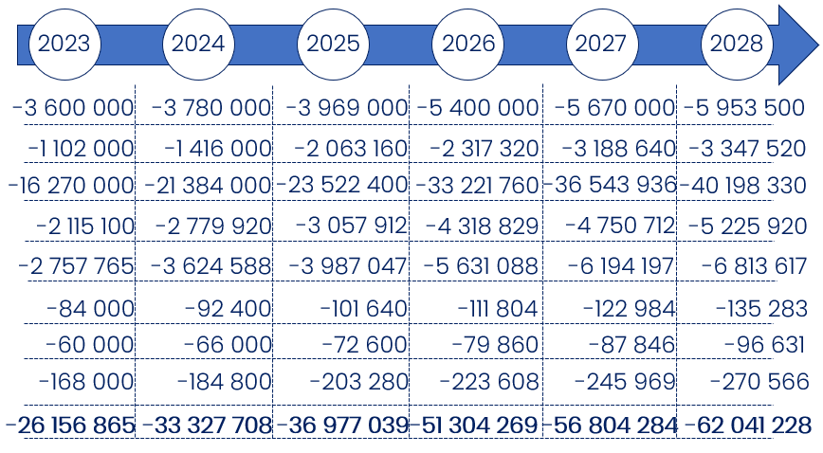
Операционные расходы
Аренда офиса
Реклама
ФОТ
НДФЛ за сотрудников
Страховые взносы
Интернет, связь
Коммунальные расходы
Офисные / Хозяйственные расходы
Итого опер. расходы
Подробные расчёты финансовой модели

Slide 17
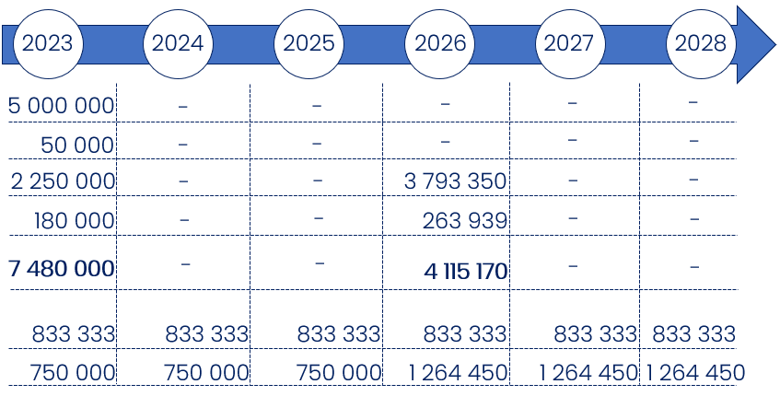
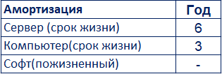
Капитальные расходы и амортизация
Капитальные затраты
Покупка серверов
Установка серверов
Покупка компьютеров
Покупка софта для компьютеров
Итого кап. затраты
Амортизация
Покупка серверов
Покупка компьютеров
Подробные расчёты финансовой модели

Slide 18
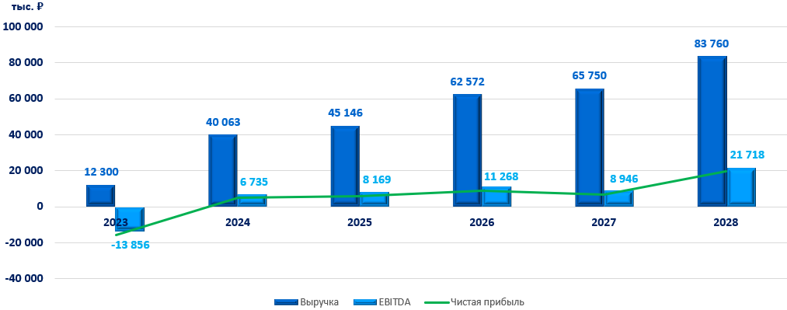

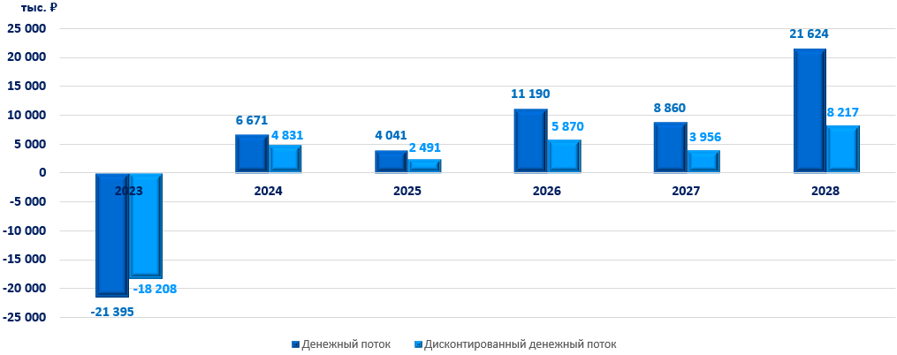
Финансовые показатели эффективности проекта
Подробные расчёты финансовой модели

Slide 19
Выводы
Расходы пользователей на общедоступные облачные сервисы только растут и в 2023 году рост расходов будет составлять 21%. Облачный рынок показывает устойчивость к различным кризисам, которые открывают новые возможности для развития сервисов.
Спрос на CRM в России также возрастает с каждым годом. По прогнозам экспертов, к 2025 г. абонентская база платящих пользователей российского CRM-рынка будет ежегодно расти в среднем более, чем на 18%. При этом рынок CRM остается низко конкурентным и перспективным, ведь около половины предпринимателей еще не знают о CRM.
Мелкий и средний бизнес активнее выходит в интернет пространство, где необходима автоматизация разнообразных задач. И CRM-система в этом плане очень востребована, т.к. предлагает средства и интегрированные решения для повышения производительности, улучшения уровня продаж и эффективности маркетинга, обеспечивая при этом максимальное качество обслуживания.
Проект по открытию CRM компании в Москве является реальным и вполне привлекательным с инвестиционной точки зрения. При ставке дисконтирования срок окупаемости составит 4 года, внутренняя норма доходности – 30%, чистая приведенная стоимость – 7 млн. ₽.

Slide 20
Спасибо за внимание!

